Slide 1

Програмування (Python)
МОДЕЛЬ ДАНИХ, БАЗОВІ ТИПИ, ОПЕРАТОРИ ТА ІНСТРУКЦІЇ

Slide 2
Література
Bader D. Python Tricks: The Book, 2017.
Hill C. Learning Scientific Programming with Python. — Cambridge University Press, 2015.
Lambert K. A. Fundamentals of Python: First Programs, 2nd Edition. — Cengage, 2019.
Lutz M. Learning Python, 5th Edition. — O’Reilly Media, 2013.
Lutz M. Programming Python, 4th Edition. — O’Reilly Media, 2010.
Sweigart A. Automate the Boring Stuff with Python: Practical Programming for Total Beginners. ― No Starch Press, 2014.
Wentworth P. et al. How to Think Like a Computer Scientist: Learning with Python 3. ― Green Tea Press, 2018.
Бэрри П. Изучаем программирование на Python. — М. : Издательство “Э”, 2017.
PEP 8 -- Style Guide for Python Code. — https://www.python.org/dev/peps/pep-0008/
Python 3.х documentation — https://docs.python.org/3/

Slide 3


Slide 4
Де використовується
Веб-розробка (найвідоміші фреймворки - Flask, Django) - Dropbox, серверні частини Instagram, Pinterest, Reddit.
Наукові дослідження, Data Science – SciPy, NumPy, Matplotlib, Pandas, Scikit-learn, TensorFlow, Keras.
Десктопні застосунки - GIMP, BitTorrent, Blender, Ubuntu Software Center.
Ігри - скрипти взаємодії персонажів, запуску сцен, обробки подій в Battlefield 2, World of Tanks, Civilization IV, EVE Online.
Розробка вбудованих систем для пристроїв - Raspberry Pi.
За замовчуванням на всіх Linux-серверах.

Slide 5
Ким використовується
Google — пошуковий рушій (search engine), частина YouTube.
One Laptop Per Child — інтерфейс і модель функціонування.
BitTorrent — реалізація мереж peer-to-peer.
Агентство національної безпеки США — шифрування та аналіз розвідданих.
Maya, Pixar — створення мультиплікації/анімації.
Intel, Cisco, HP, Seagate, Qualcomm, IBM — тестування.
JPMorgan Chase, UBS, Getco, Citadel — прогнозування фінансових ринків.
NASA, Los Alamos, Fermilab, JPL — наукові обчислення.
iRobot — розробка комерційних роботизованих пристроїв.

Slide 6
Загальний опис мови Python
Багатоплатформна (переносима).
З відкритим кодом (можна вільно переглядати код та використовувати його).
Високорівнева (одній інструкції відповідає блок команд процесора), абстрактного рівня (одній інструкції відповідає алгоритм).
Інтерпретована (не компілюється, звичайний текстовий файл є виконуваним, але в системі повинен бути встановлений інтерпретатор Python). Насправді процес компіляції виконується інтерпретатором автоматично і прихований від користувача.
Динамічна типізація (тип даних визначається під час виконання програми).

Slide 7
Переваги
Недоліки
компактність коду;
висока читабельність коду;
обширна стандартна бібліотека і підтримка сторонніх бібліотек;
швидкість розробки.
Основним недоліком вважають невисоку, порівняно з компільованими мовами, продуктивність.
Глобальне блокування інтерпретатора (GIL) - в кожен момент часу в одному процесі інтерпретатора може виконуватися лише один потік коду, незалежно від кількості доступних ядер процесора.

Slide 8
Наразі співіснують дві паралельні версії (гілки) мови — Python 2 (з 2020 року не підтримується, остання версія - Python 2.7.18) і Python 3 (поточна версія - Python 3.9.7).
Для написання програми на мові Python достатньо будь-якого текстового редактора, але для її запуску (виконання) на комп’ютері має бути встановлена програма-інтерпретатор Python.
Середовища розробки: IDLE, PyCharm, Geany, Jupyter Notebook, …
Онлайн-інтерпретатори: repl.it, jdoodle.com, …
Python.org, дистрибутив Anaconda

Slide 9
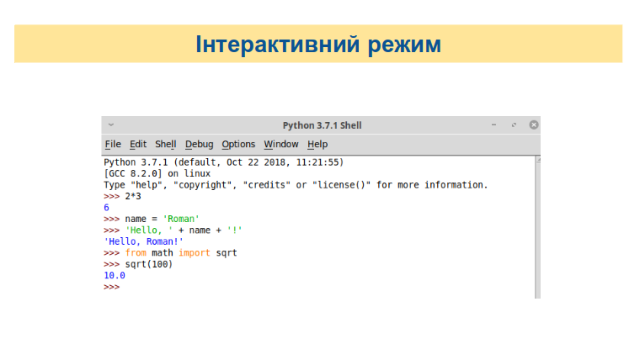

Slide 10
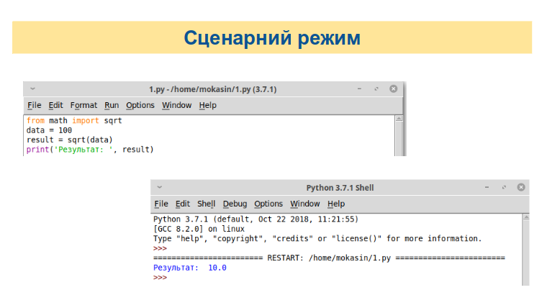

Slide 11
Модель даних
Все – об’єкти.
Кожна змінна може набувати значення довільного типу.
Як цього досягти?
Використовується спільний базовий клас для всіх типів.
У змінних зберігаються посилання на дані.
Використовуються посилання на ідентичні значення, щоб не створювати однакові об’єкти.
Реалізовані механізми підрахунку посилань і автоматичного збирання сміття (об’єктів з нульовим лічильником посилань).
Усі дані (типи) поділяються на змінювані (mutable) та незмінювані (immutable).

Slide 12
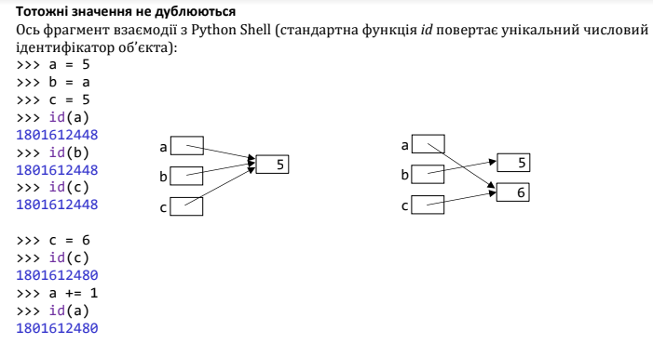

Slide 13
Основні вбудовані типи
None (невизначене значення).
Числові типи: int (необмежена точність! True, False - підтип int), float, complex, Decimal (модуль decimal), Fraction (модуль fraction).
str (рядок)
list (список)
tuple (кортеж)
dict (словник)
set (множина)
...

Slide 14
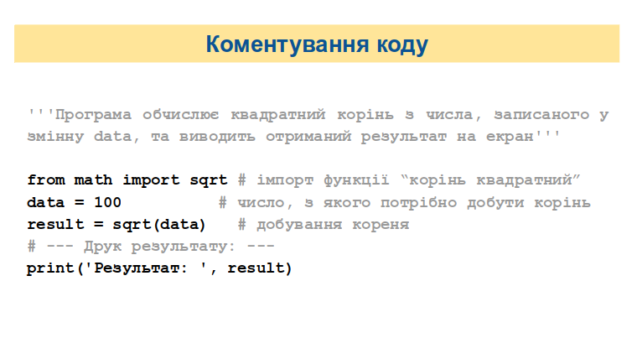

Slide 15
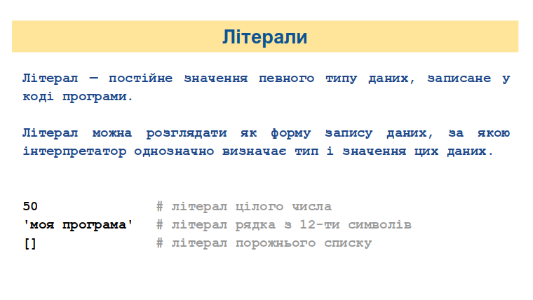

Slide 16
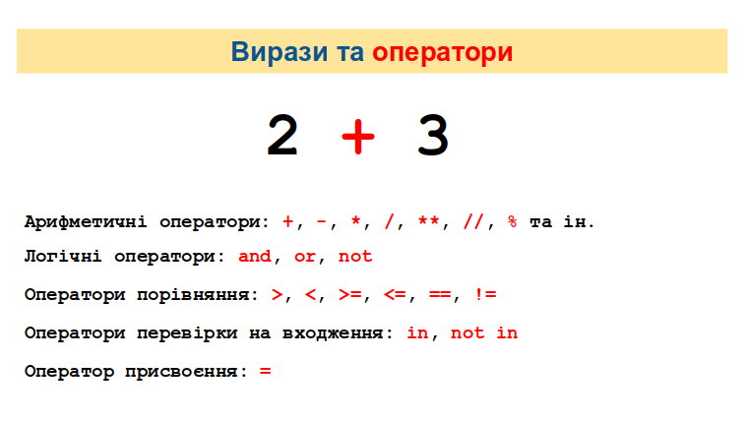

Slide 17
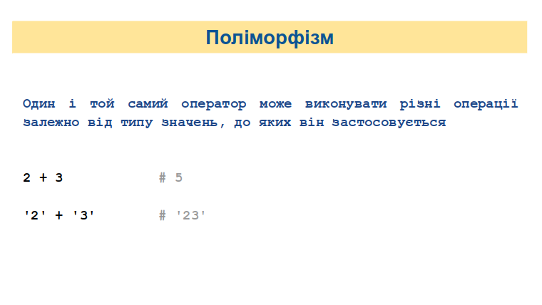

Slide 18
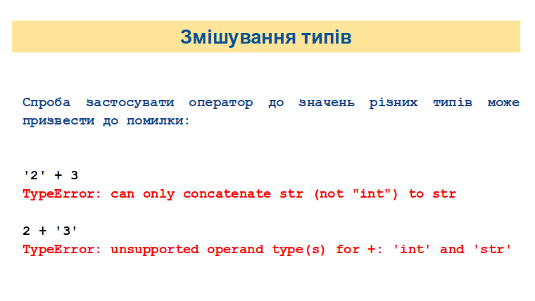

Slide 19
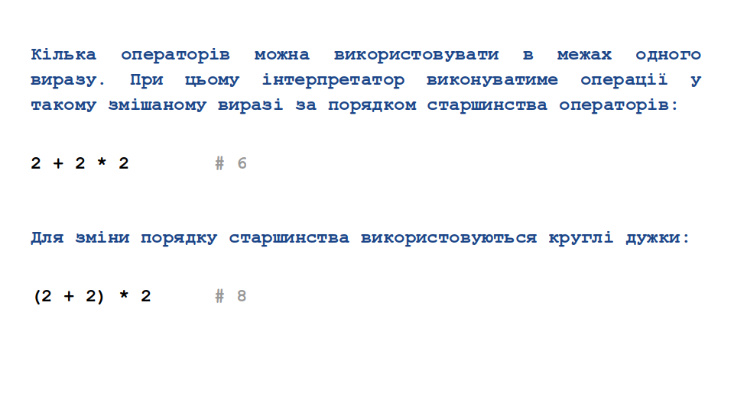

Slide 20
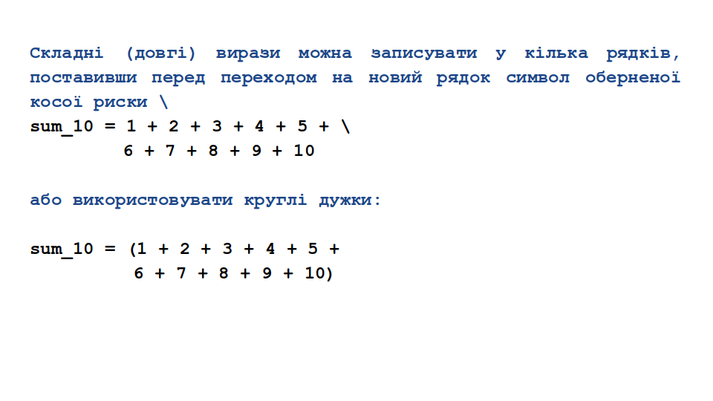

Slide 21
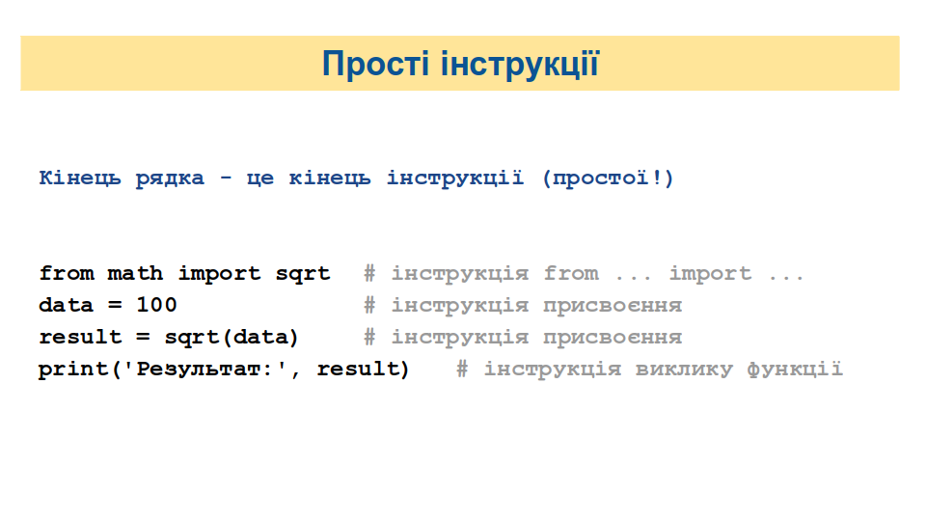

Slide 22
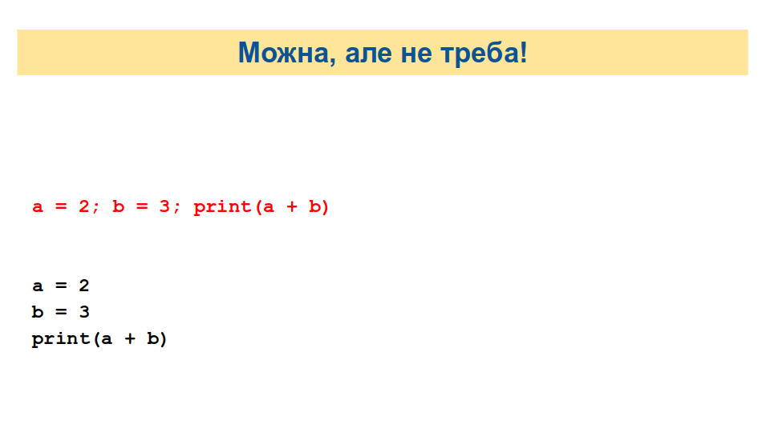

Slide 23
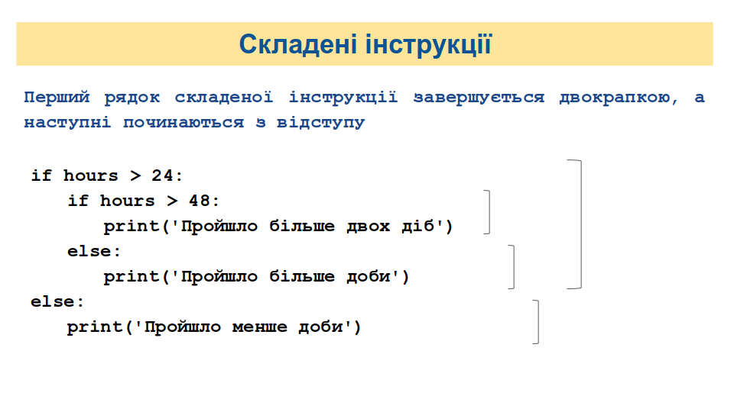

Slide 24
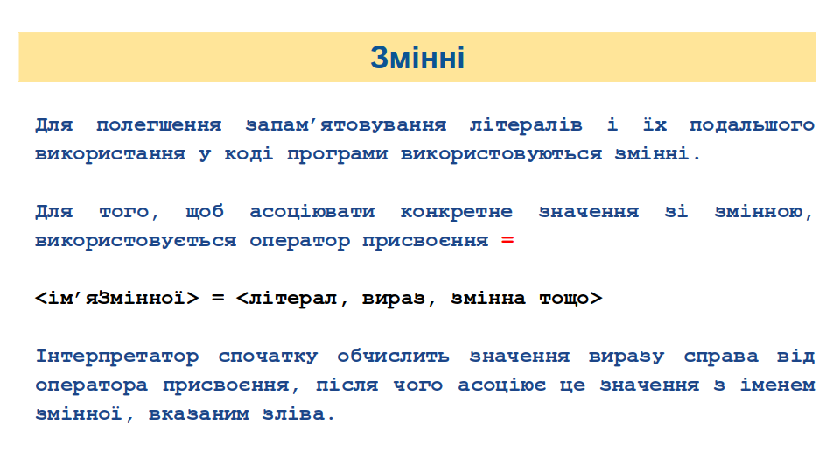

Slide 25
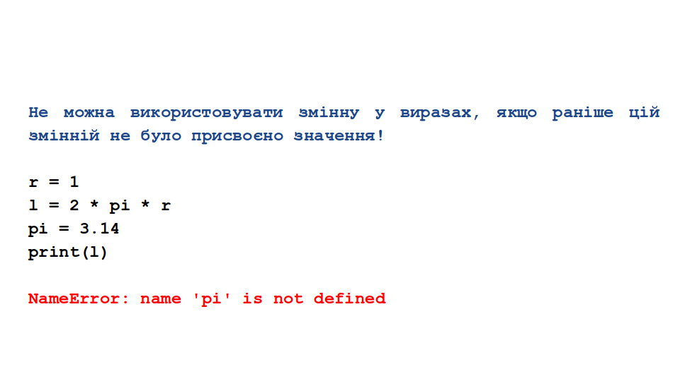

Slide 26
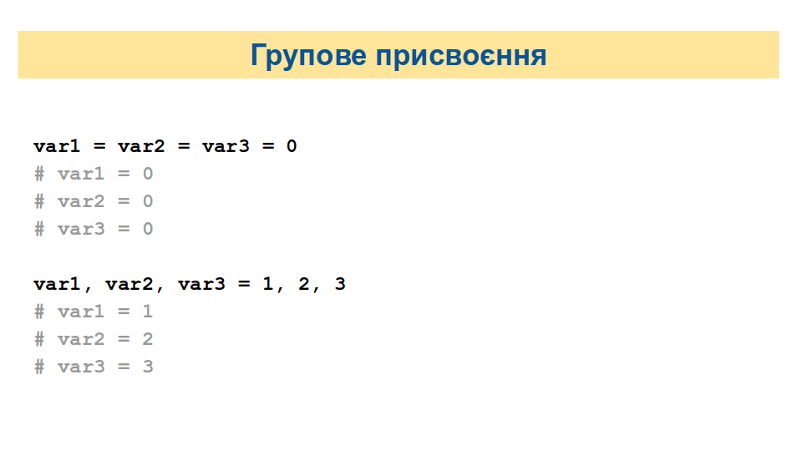

Slide 27
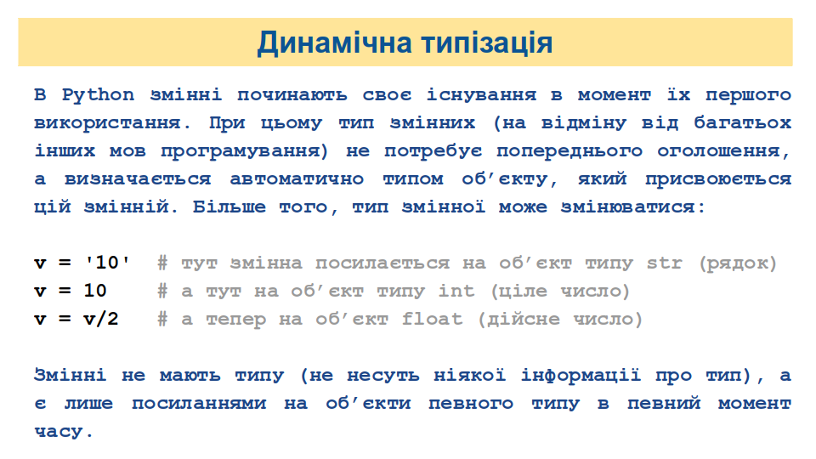

Slide 28
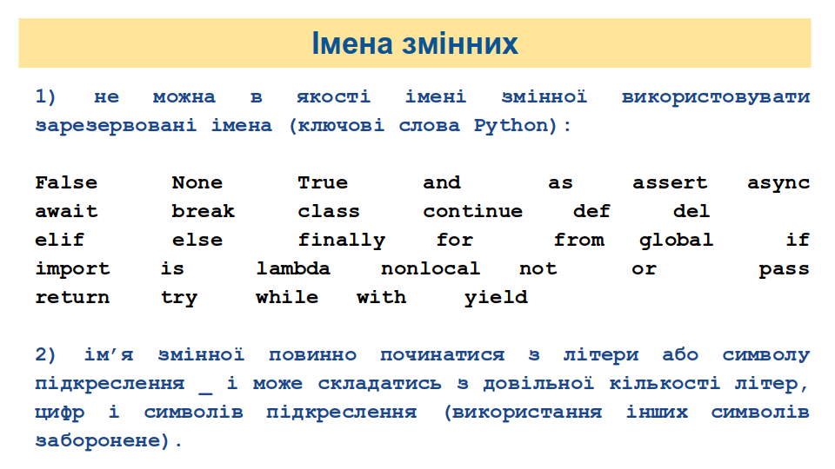

Slide 29
Регістр літер має значення!
somename, Somename, someName, SOMENAME — усе це різні змінні.
Прийнято:
speed, max_speed, my_max_speed (також для імен функцій і методів)
maxSpeed, myMaxSpeed
Синтаксично допустимо, але не прийнято:
maxspeed, Max_speed
MaxSpeed (використовується для імен класів)
Якщо значення змінної залишається незмінним впродовж виконання програми (такі змінні називаються константами), то їх іменують великими літерами, а для розділення слів використовують символ підкреслення:
SIZE, STANDARD_SIZE

Slide 30
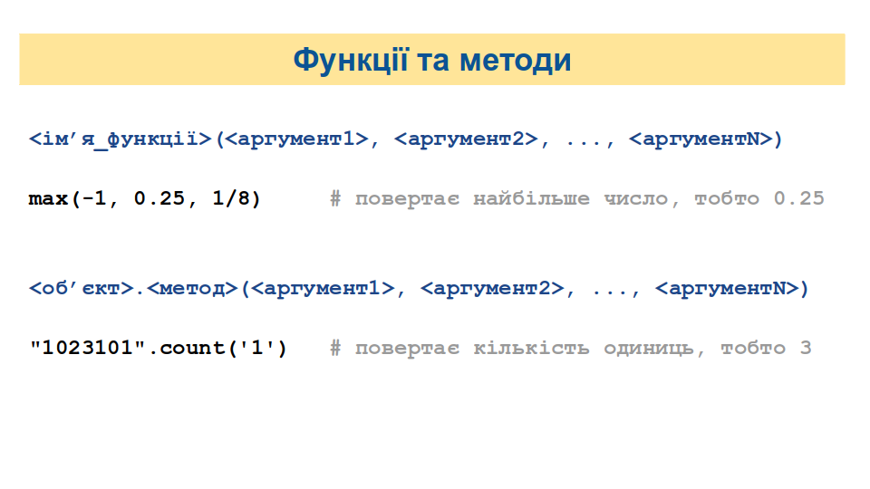

Slide 31
Числові типи
Опрацювати самостійно! (роздатковий матеріал)

Slide 32
Введення-виведення
Опрацювати самостійно! (роздатковий матеріал)

Slide 33
Стандартна бібліотека. Імпорт.
Опрацювати самостійно! (роздатковий матеріал)

